Slide 1

Máster MIS
Data Science 2023
Análisis de variabilidad en distribuciones Linux
Diego Monsalves Vázquez
Carlos Núñez Arenas
José Antonio Zamudio Amaya

Slide 2
Índice general
Dominio y objetivo
Preguntas de interés
Preprocesado
Análisis exploratorio
Resultados
Conclusiones

Slide 3
Índice general
Dominio y objetivo
Preguntas de interés
Preprocesado
Análisis exploratorio
Resultados
Conclusiones

Slide 4


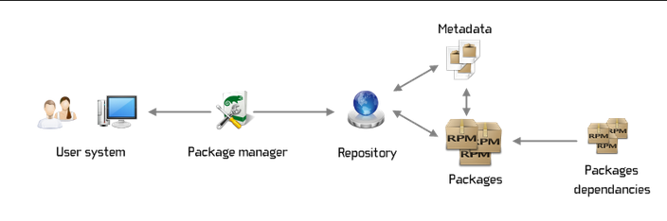
Dominio y objetivo
Dominio
01 - 14

Slide 5
Dominio y objetivo
Objetivo
Analizar la variabilidad que existe en las distribuciones Linux
Analizar la variabilidad que existe en las
versiones de una misma distribución
02 - 14

Slide 6
Dominio y objetivo
Utilidad
Estudiar la evolución de grandes proyectos open-source
Obtener conclusiones del desarrollo software, y cuestionar las ya existentes
03 - 14

Slide 7
Índice general
Dominio y objetivo
Preguntas de interés
Preprocesado
Análisis exploratorio
Resultados
Conclusiones

Slide 8
2. Preguntas de interés
Para test estadístico
Conforme avanza el tiempo, se añaden nuevas funcionalidades a los paquetes, o se pulen las ya existentes…
¿Cómo afecta esto al número de dependencias de un paquete respecto al tiempo?
04 - 14

Slide 9
2. Preguntas de interés
Para visualizar
En cada versión desaparecen funcionalidades desactualizadas para dar soporte a nuevas operaciones…
¿Cómo afecta esto al tamaño de las distribuciones?
05 - 14

Slide 10
Índice general
Dominio y objetivo
Preguntas de interés
Preprocesado
Análisis exploratorio
Resultados
Conclusiones

Slide 11
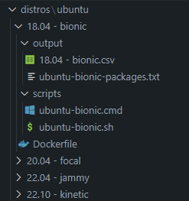
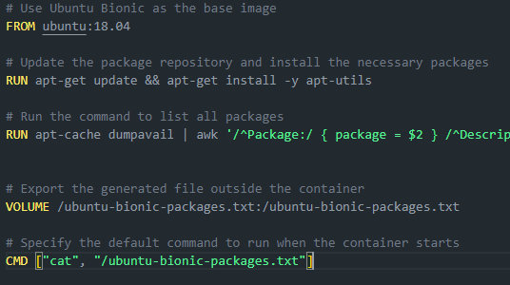
3. Preprocesado
Generación
Estructura
Dockerfile
06 - 14

Slide 12
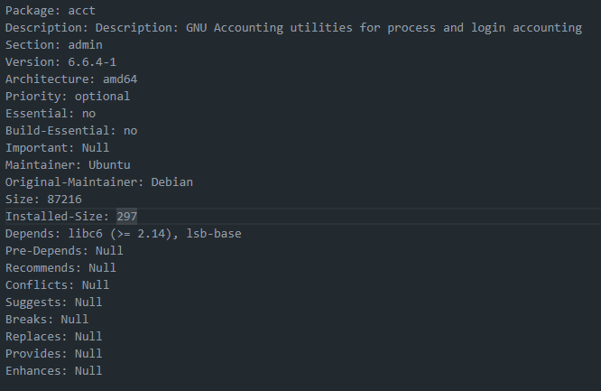
3. Preprocesado
Construcción
Estructura
.txt
07 - 14

Slide 13
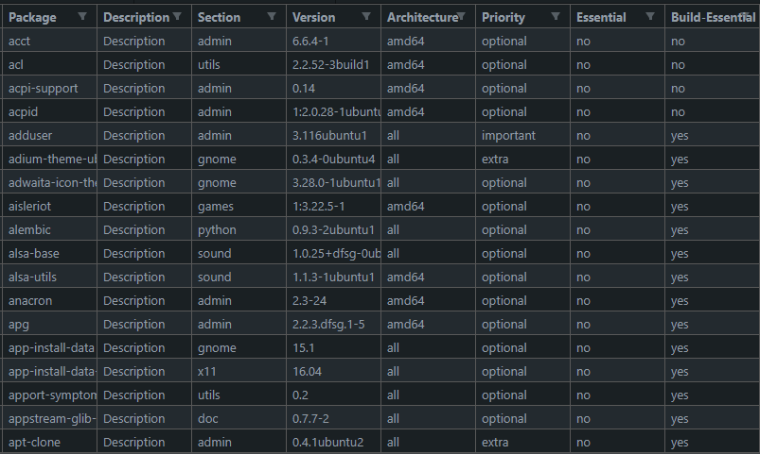
3. Preprocesado
Transformación
Estructura
.csv
08 - 14

Slide 14
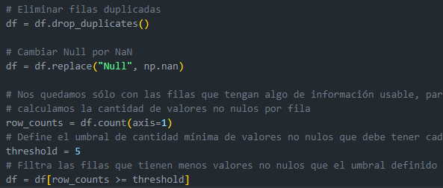
3. Preprocesado
Limpieza
Limpieza mínima
09 - 14

Slide 15
3. Preprocesado
Datos sobre el dataset
Columnas: 23
Filas: 299.733
Tamaño: 170 MB
Tiempo en generarse: +12h (optimizado a 24m)
10 - 14

Slide 16
Índice general
Dominio y objetivo
Preguntas de interés
Preprocesado
Análisis exploratorio
Resultados
Conclusiones

Slide 17
4. Análisis exploratorio
XX
08 - 14

Slide 18
4. Análisis exploratorio
XY
09 - 14

Slide 19
4. Análisis exploratorio
XZ
10 - 14

Slide 20
Índice general
Dominio y objetivo
Preguntas de interés
Preprocesado
Análisis exploratorio
Resultados
Conclusiones

Slide 21
5. Resultados
Test estadístico
11 - 14

Slide 22
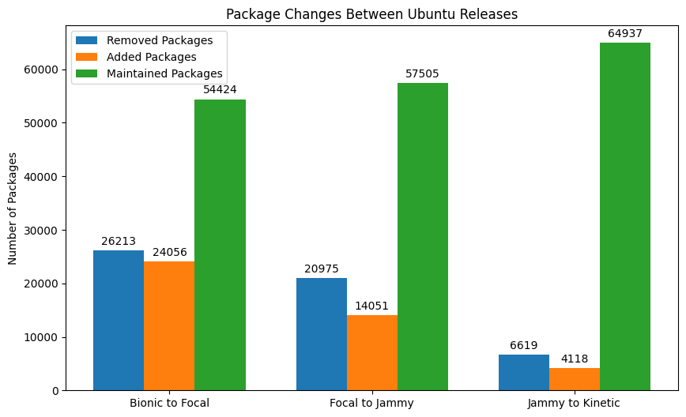
5. Resultados
Visualización
12 - 14

Slide 23
Índice general
Dominio y objetivo
Preguntas de interés
Preprocesado
Análisis exploratorio
Resultados
Conclusiones

Slide 24
5. Conclusiones
Lecciones aprendidas
Coste de generar datasets propios
Importancia de preprocesar la información
La visualización no es suficiente
Ajustarse bien a la evaluación
13 - 14

Slide 25
5. Conclusiones
Trabajo futuro
Aumentar el número de versiones para Ubuntu
Añadir nuevas distribuciones
Realizar un análisis global
Redactar artículo
14 - 14

Slide 26
Máster MIS
Data Science 2023
Análisis de variabilidad en distribuciones Linux
Diego Monsalves Vázquez
Carlos Núñez Arenas
José Antonio Zamudio Amaya

